Slide 1
In onore di…
ALBINO BERNARDINI

Slide 2
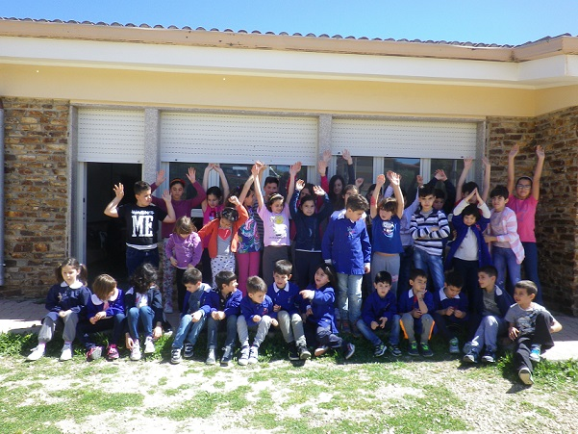
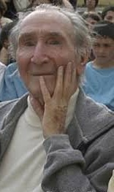
Qui a Marelandia scuola giocosa
è successa una cosa davvero curiosa:

Slide 3
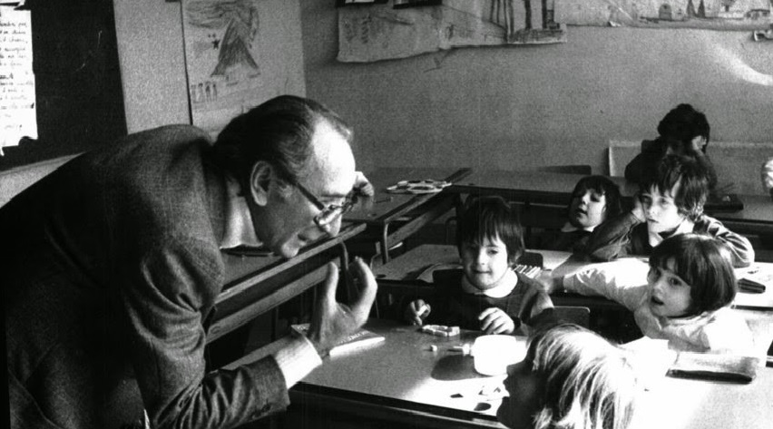
un uomo magro di nome Albino
maestro amico di ogni bambino,

Slide 4
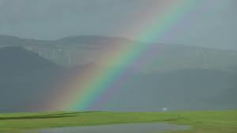
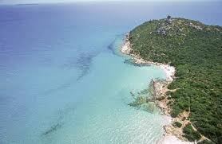
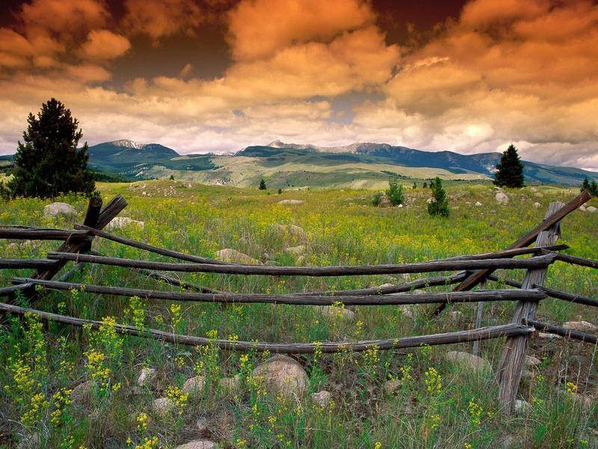
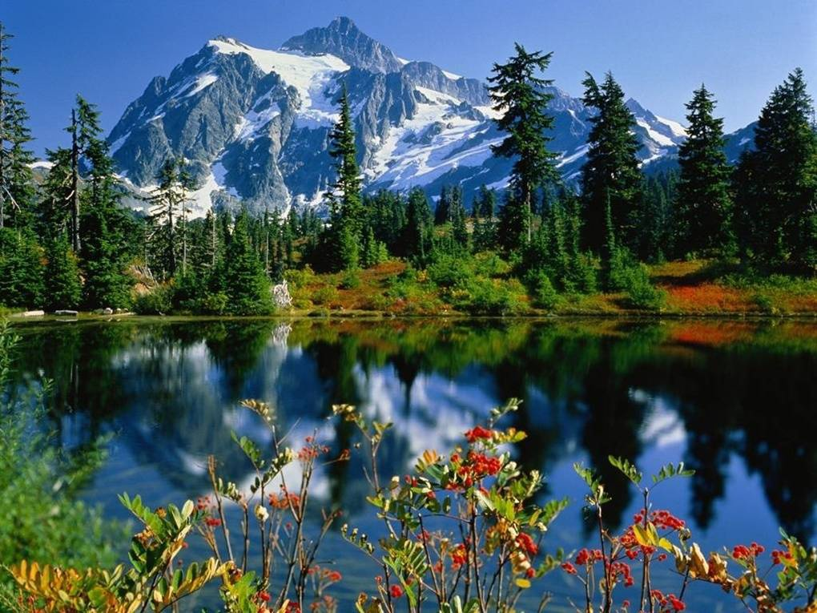
è passato a donare racconti,
di cielo,
di mare
e di monti.
di terra,

Slide 5
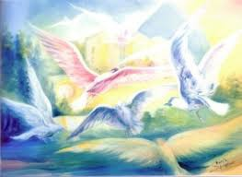
In posti da sogno ci invita ad andare,
mettendo le ali ci spinge a viaggiare...

Slide 6
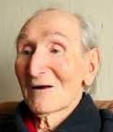
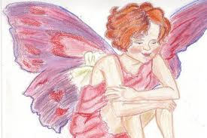
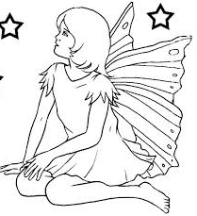
e noi che nei sogni da sempre viviamo
mettiamo le ali e con gioia partiamo.

Slide 7
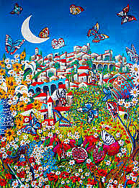
Togliamo il freno alla fantasia
e il mondo dall'alto è pura magia.

Slide 8
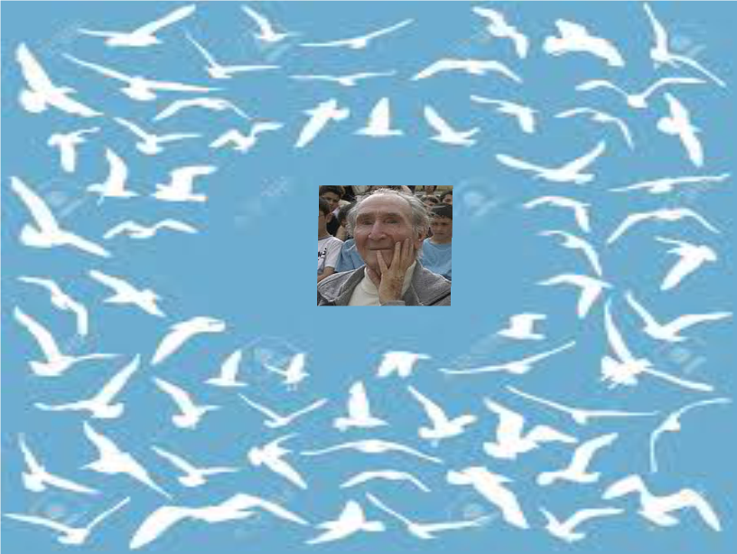
In volo ci alziamo felici e contenti
ci accompagnan gli uccelli coi loro canti.

Slide 9
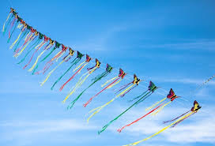
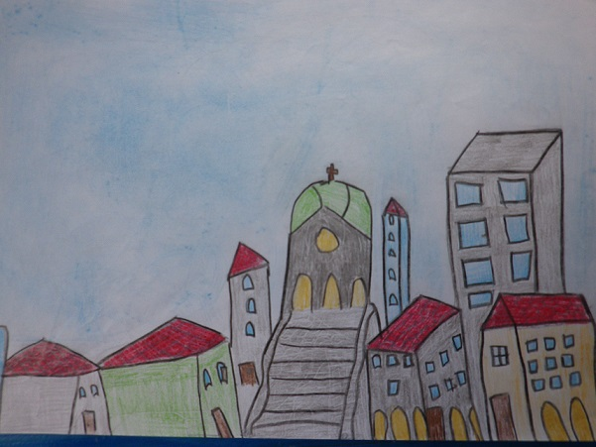
I tetti vediamo del nostro paese

Slide 10
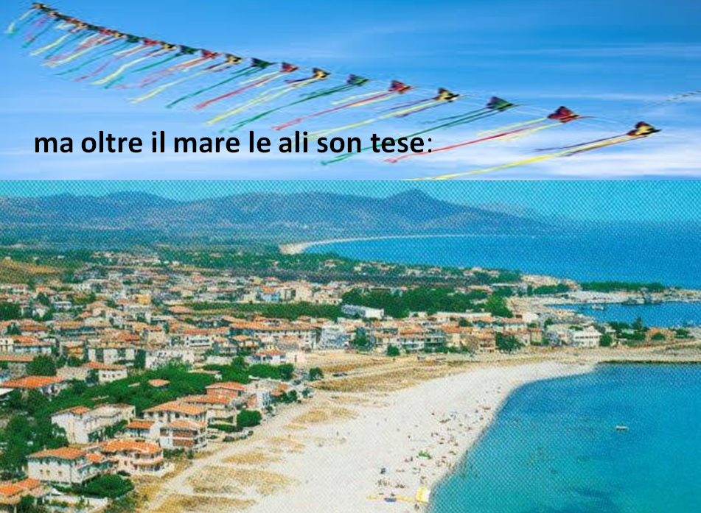

Slide 11
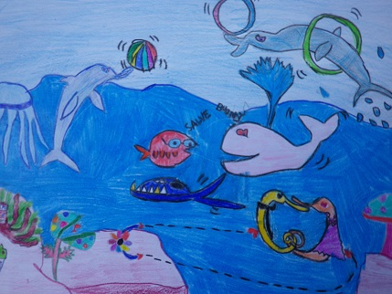
balene, delfini e pesci mai visti…

Slide 12
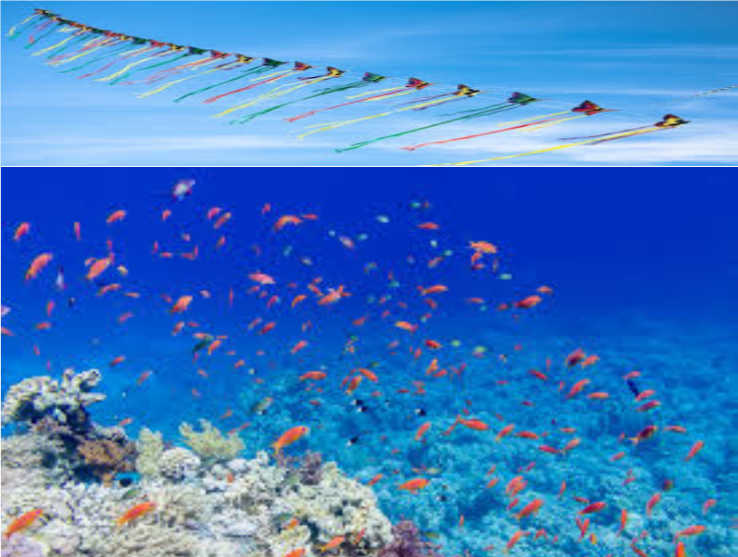
ci guardan dal basso curiosi e stupiti.

Slide 13
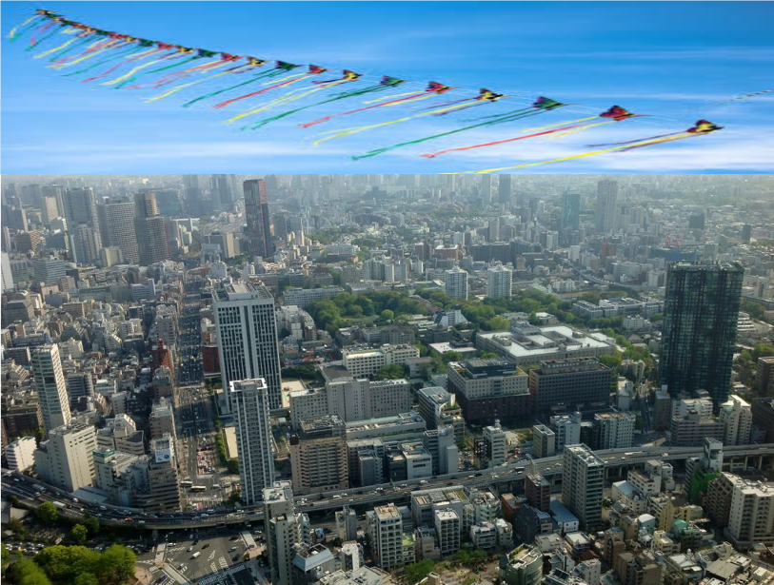
Voliamo su paesi e città:

Slide 14
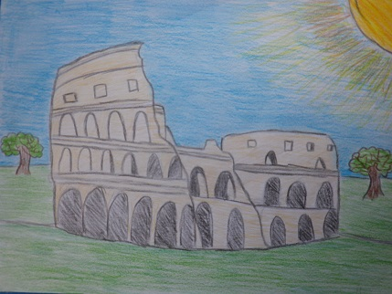
Roma,

Slide 15
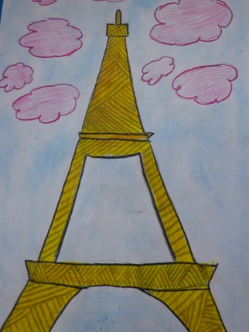
Parigi,

Slide 16
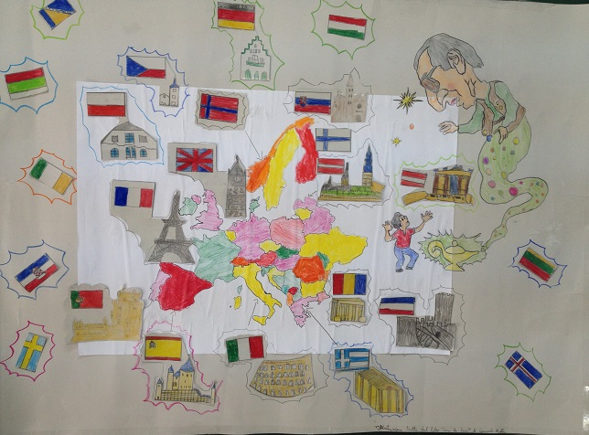
l'Europa e ancora più in là.

Slide 17
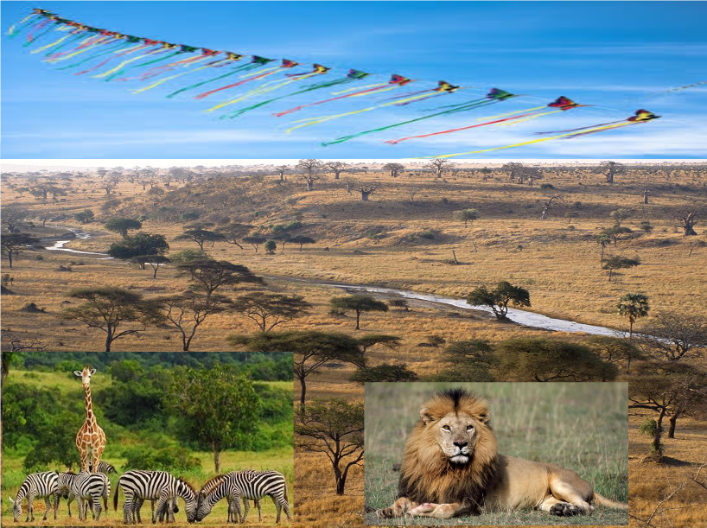
In Africa andiamo a veder la savana,

Slide 18
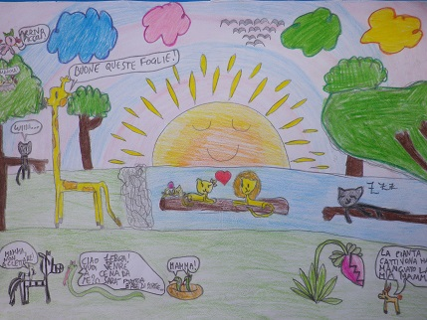
leoni, tigri, zebre, giraffe…

Slide 19
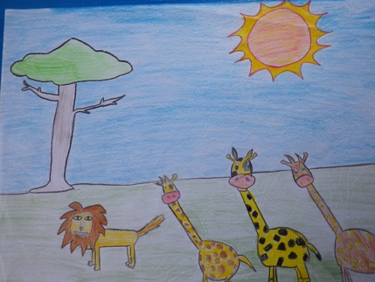
ci guardan con aria strana.

Slide 20
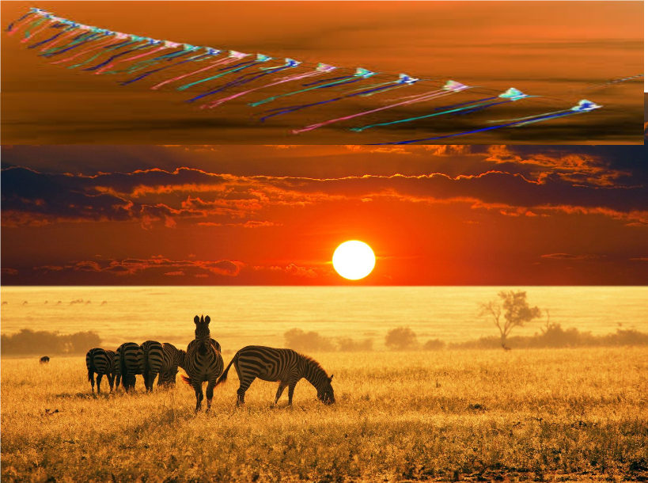

Slide 21
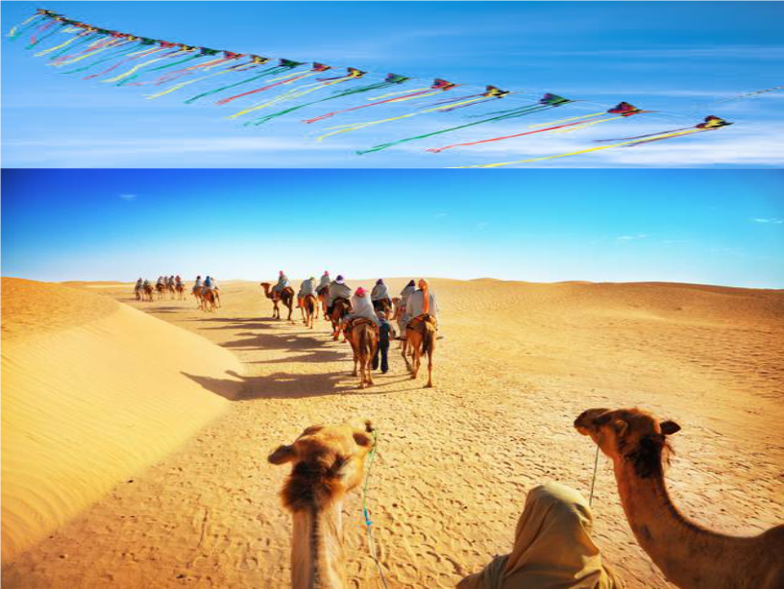
Sul grande deserto un volo facciamo

Slide 22
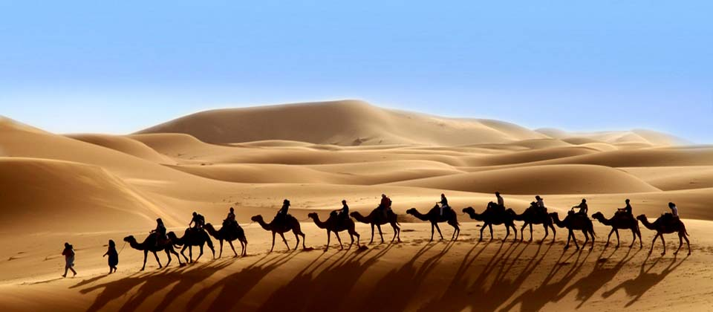
dromedari e cammelli dall'alto ammiriamo.

Slide 23
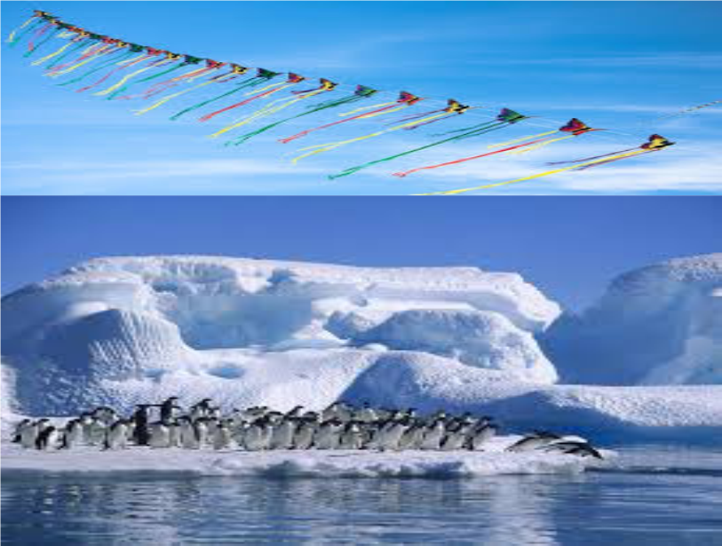
Da qui al Polo nord

Slide 24
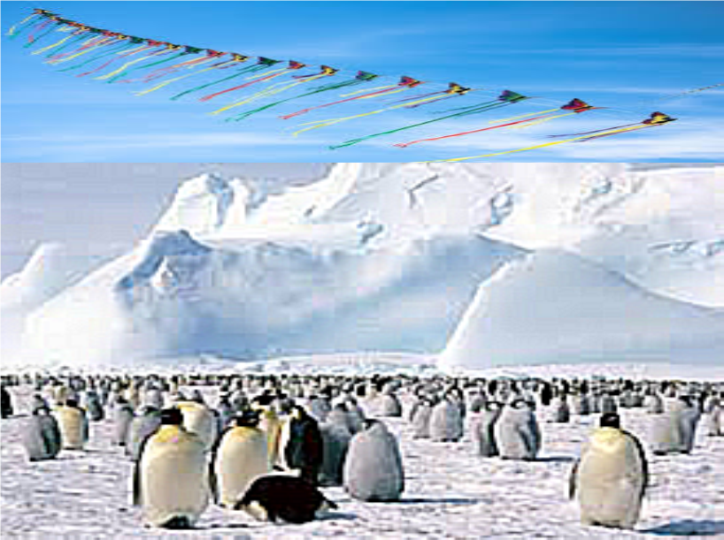
in fretta saliamo

Slide 25
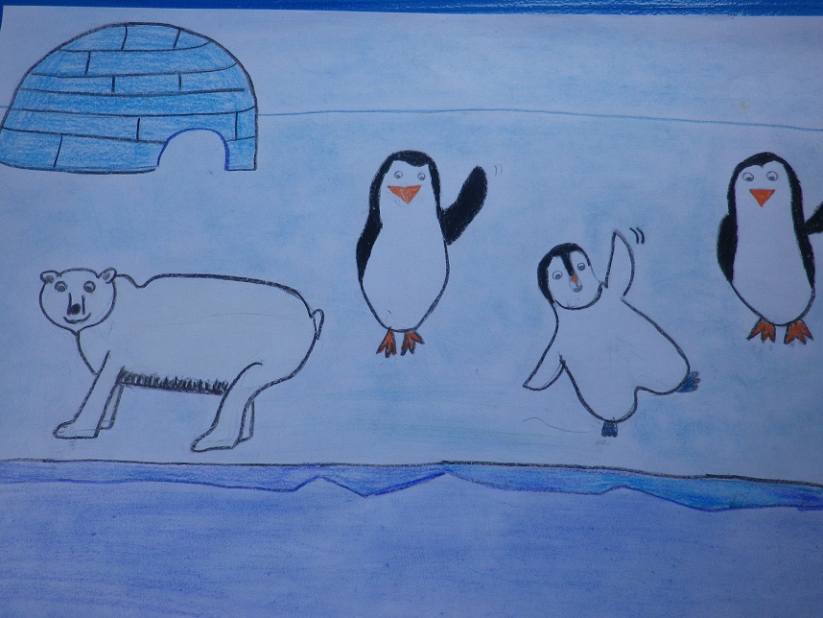
i buffi pinguini…..

Slide 26
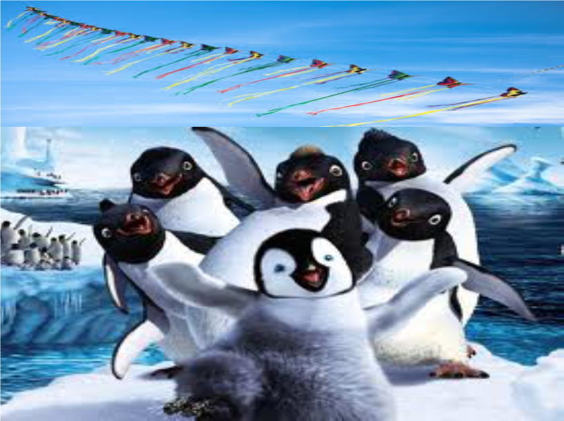
con le mani salutiamo...

Slide 27
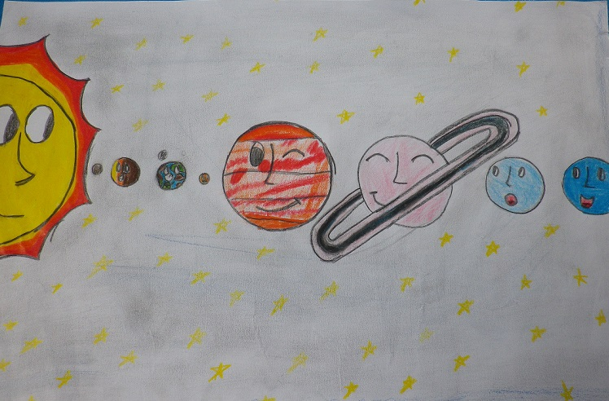
Ma ancora più in alto vogliamo andare,

Slide 28
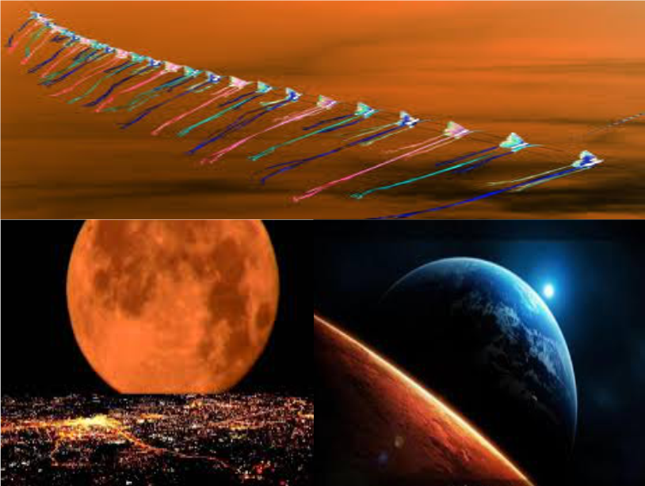
sulla Luna, su Marte...

Slide 29
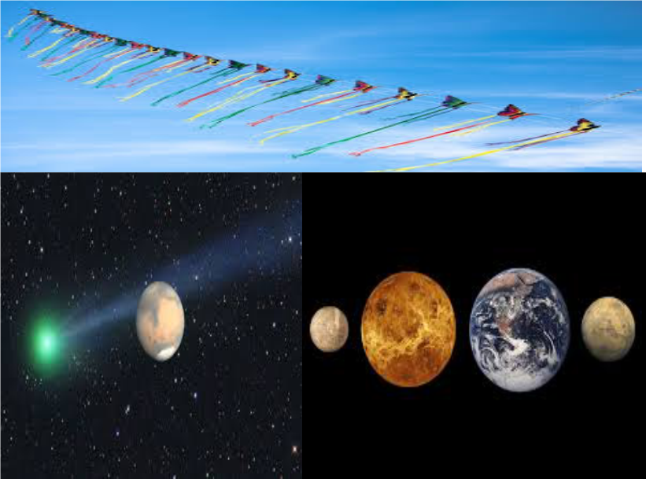
l‘Universo vedere.

Slide 30
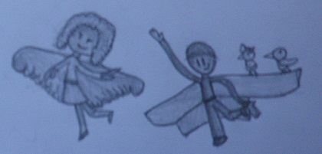
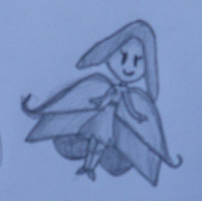
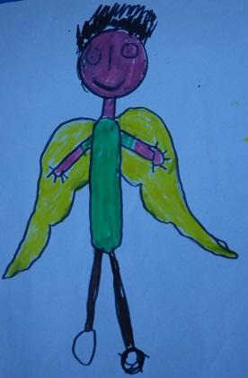
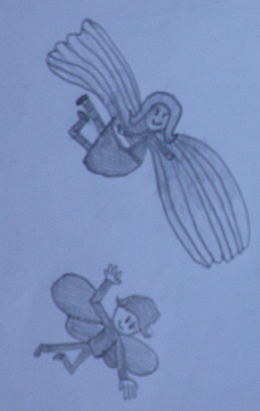
Albino ci guarda allegro e beato
felice di averci le ali donato.

Slide 31
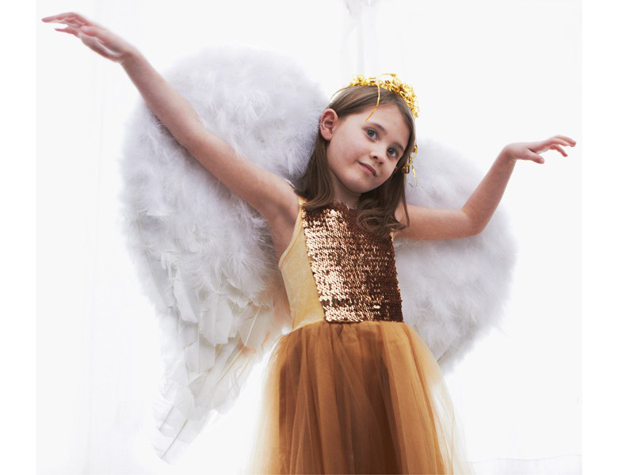
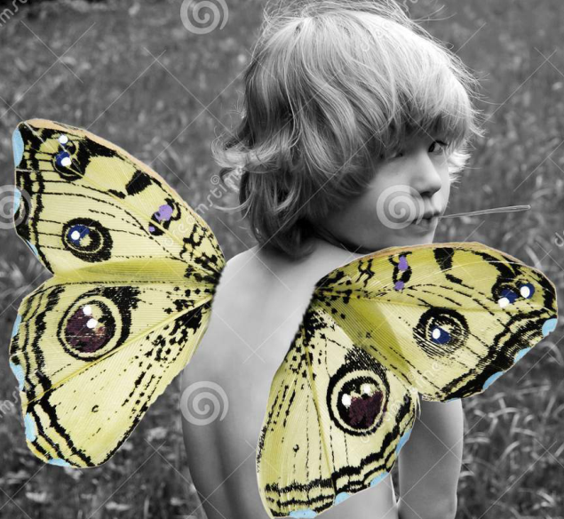
Dolcemente ci dice: “Si deve rientrare
ormai avete capito come fare”

Slide 32
È vero, ora sappiamo come volare,
basta metter le ali e iniziare a sognare...

Slide 34
Alunni classi 1ª e 5ª Scuola Primaria di La Caletta
CLASSE 1ª
Asole Paolo
Bomboi Diego
Cappelli Antonio
Casula Michael
Cau Jaime
Demelas Nicolò
Dumitru Miriam
Farris Roberto
Loriga Maria
Marras Davide
Mulargia Maria
Mura Francesco
Pilurzi Giorgia
Piredda Marika
Salis Elias
Sanna Martina
Secchi Matteo
Solinas Aurora
Soro Mara
Turnu Sara
Classe 5ª
Avellino Mattias
Calzedda Francesca
Carta Sara
Contu Antonella
Delogu davide
Fadda Emanuela
Flori Riccardo
Goddi Chiara
Loddo Chiara
Moledda Roberto
Muglia Matteo
Mulargia Elena
Murru Sara
Neagu Ronaldo
Pau Alice
Silenzi Alessandra
Sorrentino Gaetano
Toro Asia

